Slide 1


Slide 2











Fases del projecte
Connexions i | Programació | Connexió | Desenvolupament | Integració del | Presentació
Estructura | del Robot Mòbil | Bluetooth | de l'App | Sistema | del Projecte
G NotebookLM

Slide 3
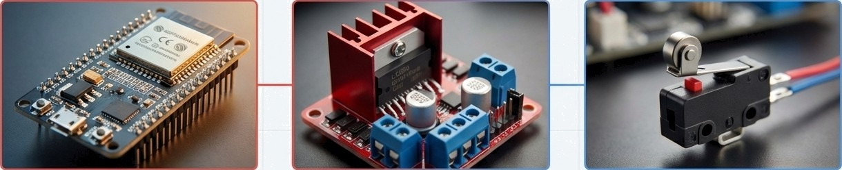
Alguns components
ESP32
Un microcontrolador potent amb Wi-Fi i Bluetooth integrats. És el centre de totes les operacions.
Driver L298N
El controlador que dóna la força elèctrica necessària als motors per moure's sinó podríem cremar la placa.
Final de Cursa
Un sensor mecànic que permet al robot 'sentir' quan ha arribat al límit inferior i s’atura el motor
G NotebookLM

Slide 4
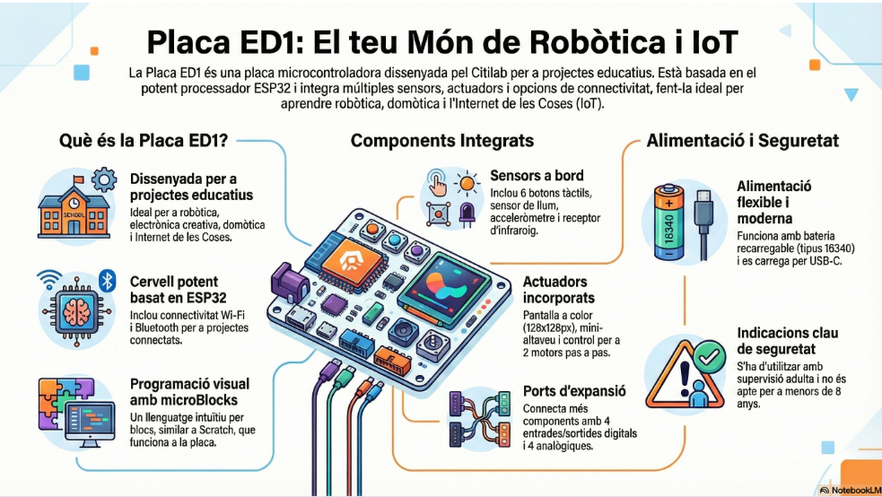

Slide 5





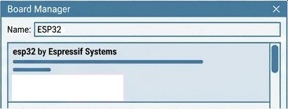
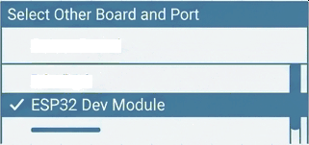
Preparem l'entorn: La configuració de Í'Arduino IDE.
Descarregar l'IDE. Afegir la Placa.
https://www.arduino.cc/en/software
ViMor wxninde Bus Afl‹litineal hr›arrI• mananw DIRI
hTlpa.y/raw.gi\hubuawcontent.com/espreaszfyarouinoeap32ygnpages/package.esq5z_inoex,\aon /&
Instal•lar l'ESP32.
Seleccionar Placa i Port.
Select Board
BOARDS
Instal·lar millor la versió 2.0.17 per connectar la ESP32
G
NotebookLM

Slide 6
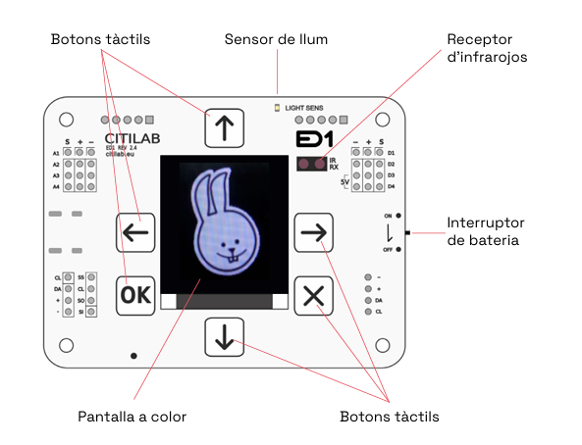
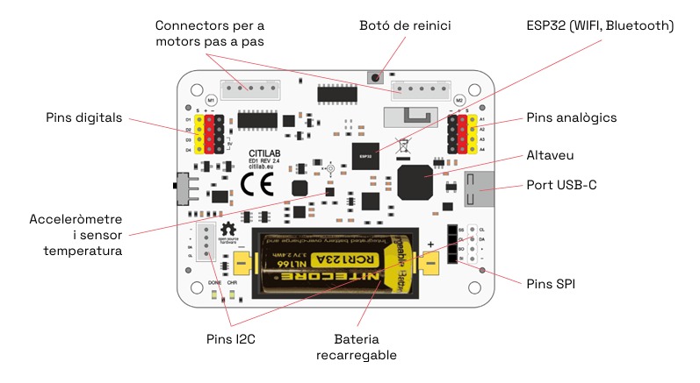

Slide 7
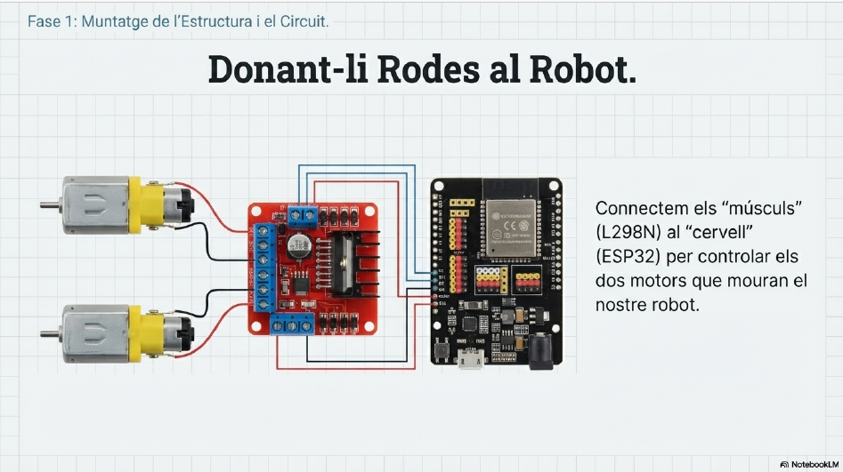

Slide 8
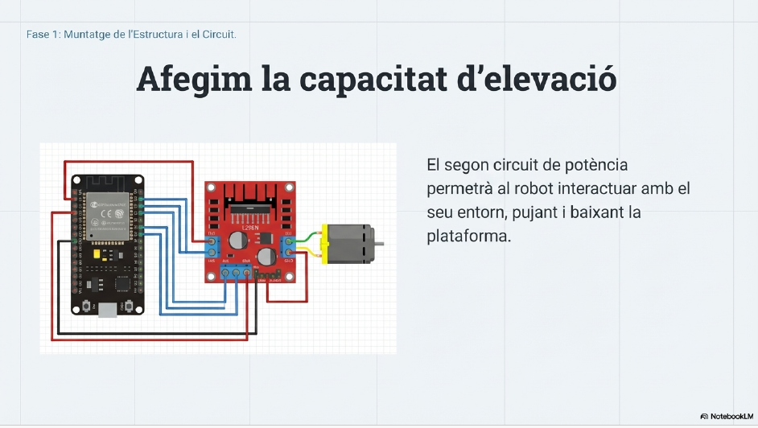
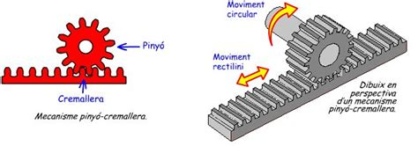

Slide 9
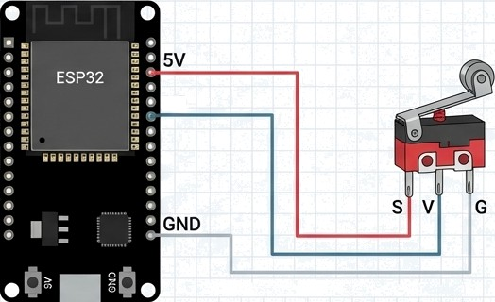
Dotant robot de "Tacte".
Fase 1: Muntatge de l'Estructura i el Circuit.
D5
Aquest sensor és clau. Permet al robot saber on és la seva posició "zero",
evitant sobreesforços i garantint precisió.

Slide 10
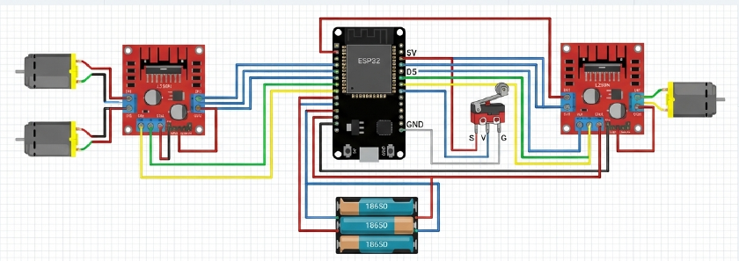
Circuit complet.
Connexió dels motors:
Motor A (Esquerra): Connecta els dos cables als borns OUT1 i OUT2.
Motor B (Dreta): Connecta els dos cables als borns OUT3 i OUT4.
Alimentació Elèctrica
12V (o VCC): Aquí va el cable positiu (+) de la bateria externa
GND (Terra): Aquí va el cable negatiu (-) de la bateria.
⚠️ IMPORTANT (Massa comuna): Perquè la placa (Arduino/ESP32) i el L298N s'entenguin, han de compartir el GND. Per tant, al born GND del L298N hi han d'arribar dos cables: el negatiu de la bateria I UN CABLE que vingui del pin GND de la placa controladora.

Slide 11
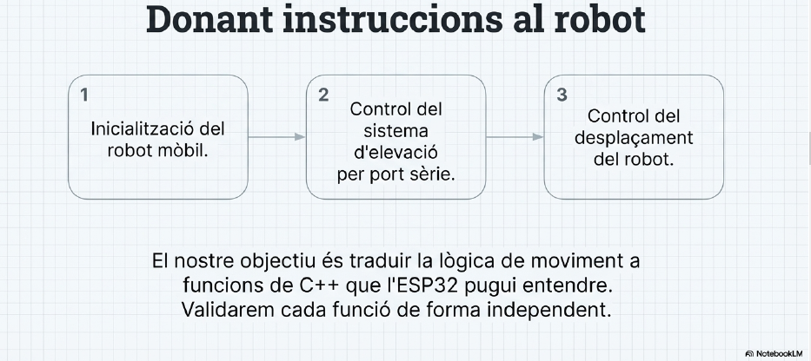
Fase 2: La Programació

Slide 12
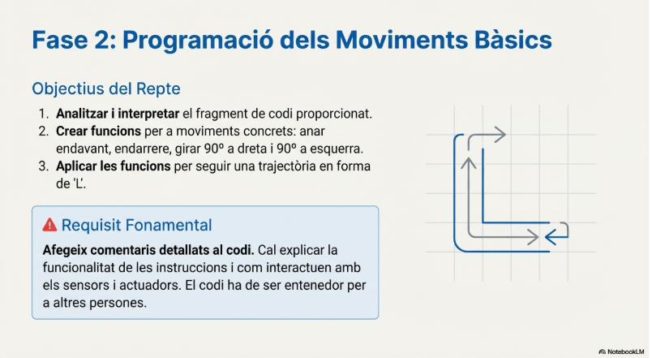

Slide 13
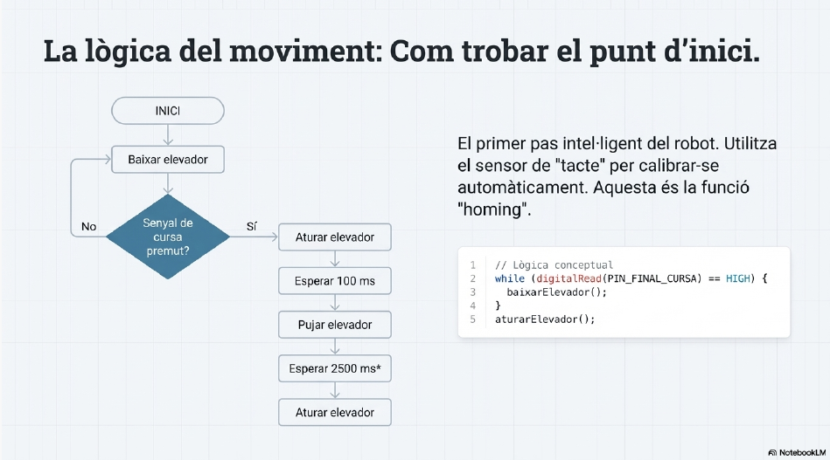

Slide 14
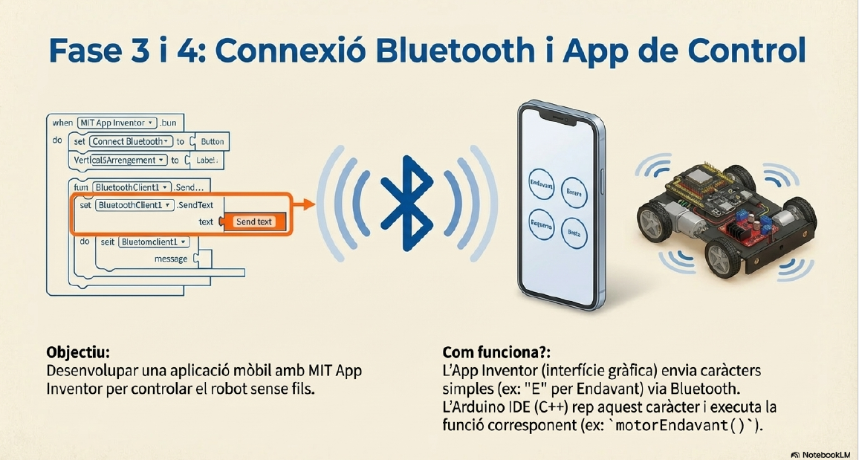

Slide 15
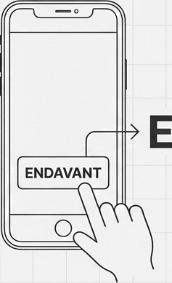
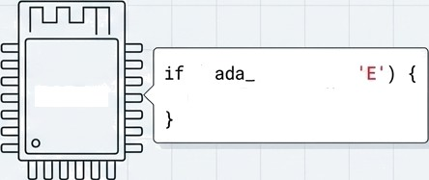



La conversa entre el mòbil i el robot.
(d rebuda ==
motorEndavant();
ESP32
B
El Cervell
L'app no envia ordres complexes, només caràcters.
G NotebookLM

Slide 16
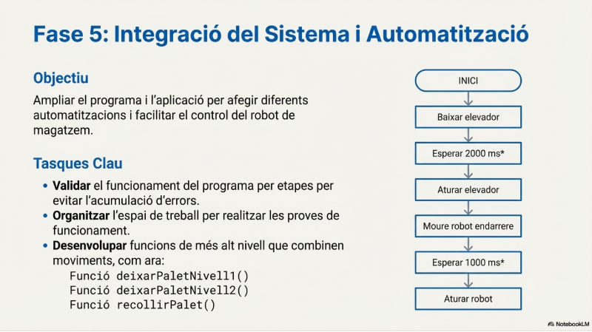

Slide 17
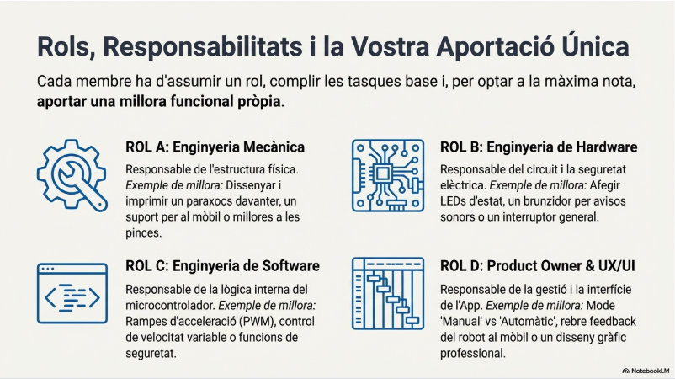

Slide 18
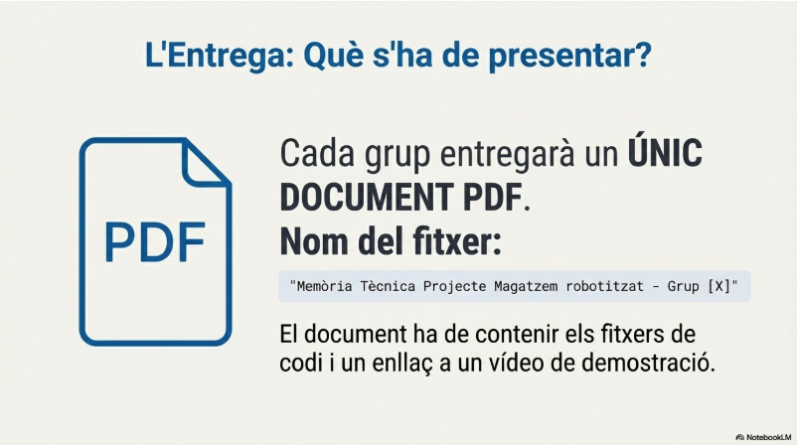

Slide 19
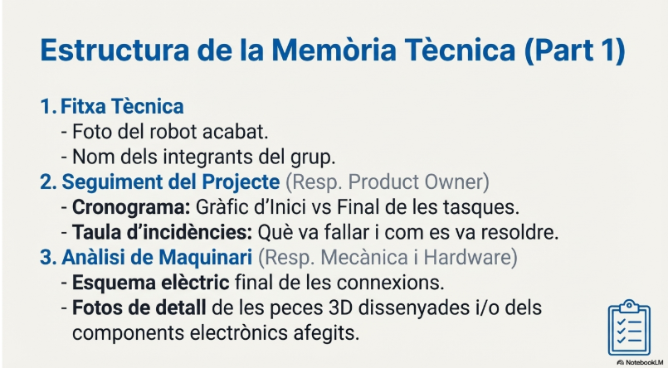

Slide 20
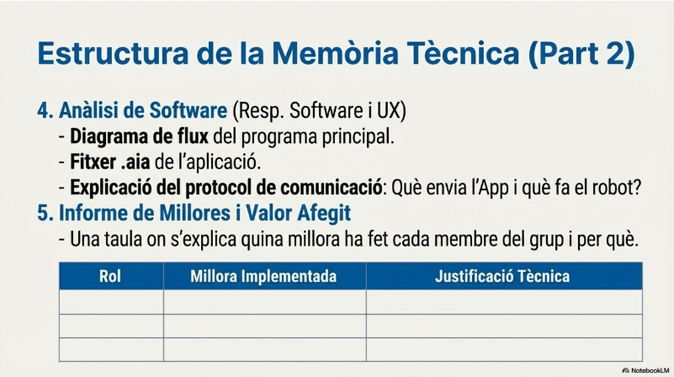

Slide 21
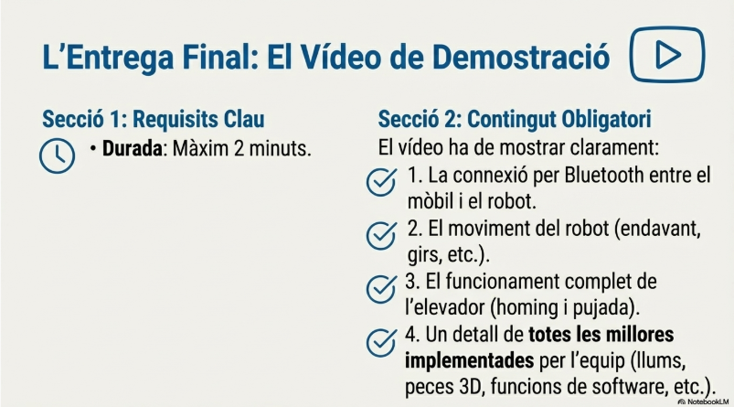

Slide 22
